Slide 1
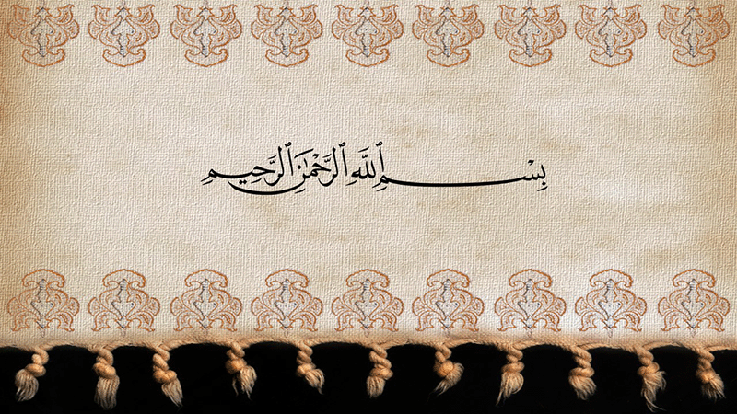

Slide 2

بررسی بازنمایی جنگ در روایت‌های تاریخی دوره‌های سلطنتی با رویکرد تحلیلی

Slide 3

بررسی بازنمایی جنگ در روایت‌های تاریخی دوره‌های سلطنتی با رویکرد تحلیلی

Slide 4


Slide 5

برای دریافت فایل کامل و اسلاید های دقیق این پاورپوینت به همراه منابع به لینک زیر مراجعه نمایید
https://filemega.ir/downloads/2858984/

